Slide 1



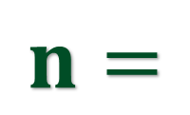
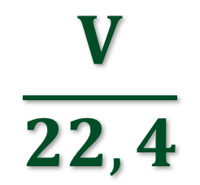




KIỂM TRA
1/ Nêu công thức chuyển đổi số mol từ khối lượng chất, công thức chuyển đổi số mol từ thể tích chất khí ở đktc.
V = n. 22,4
khí
khí
V: thể tích khí (lít) ở đktc
2/ Áp dụng:
a. Tính số mol của 14,3 g CO₂
b. Tính thể tích của 0,15 mol khí H₂ (ở đktc).
(biết C=12, O=16, H= 1)
$$\frac{m}{M}$$
$$\frac{14,3}{44}$$
$$n =$$
=
= 0,325 mol
CO₂
V _{(đkct)} = n. 22,4 = 0,15 . 22,4 = 3,36 (lit)
H₂

Slide 2
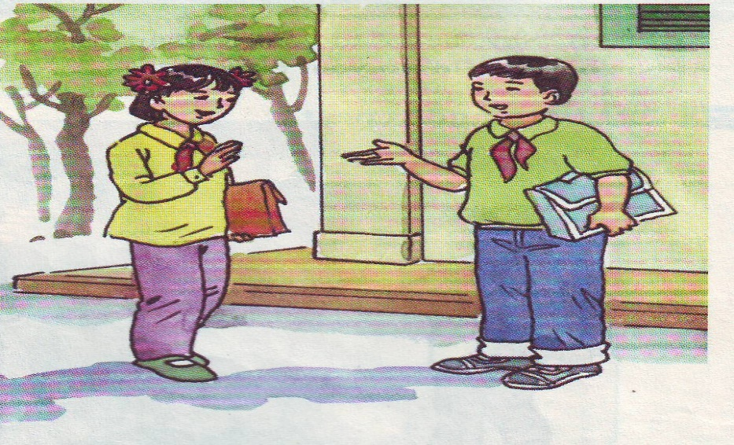


Bơm khí hiđro (H₂) vào quả bóng,rồi buông tay bóng sẽ…….
Bơm khí cacbon đioxit (CO₂) hoặc thổi hơi thở vào quả bóng, rồi buông tay bóng sẽ …….
bay lên
rơi xuống
H₂
CO₂
4

Slide 3



TIẾT 29: Bài 20: TỈ KHỐI CỦA CHẤT KHÍ

Slide 4
Bài 20: TỈ KHỐI CỦA CHẤT KHÍ
I. Bằng cách nào có thể biết được khí A nặng hay nhẹ hơn khí B ?
Khí B
Khí A
O₂
CO₂
?
44
g/mol
32
g/mol
Khí A nặng hay nhẹ hơn khí B ?
Vì sao xuống giếng thường ngạt thở ?
Khí O₂ ít, nhiều khí CO₂
M so sánh với
M
Khí O₂ nhẹ hơn khí CO₂
O₂
CO₂
32 g/mol
44 g/mol

Slide 5
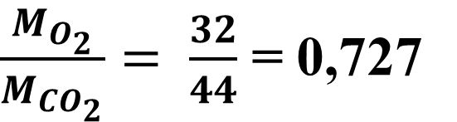
Bài 20: TỈ KHỐI CỦA CHẤT KHÍ
I. Bằng cách nào có thể biết được khí A nặng hay nhẹ hơn khí B ?
M so sánh với
M
Khí O₂ nhẹ hơn khí CO₂
O₂
CO₂
32 g/mol
44 g/mol
Bài số 1
$\frac{M_{O_{2}}}{M_{{CO}_{2}}}= \frac{32}{44}$ = 0,727
Khí O₂ nhẹ hơn khí CO₂bao nhiêu lần
Được gọi là
tỉ khối của chất khí (d)
7
8

Slide 6
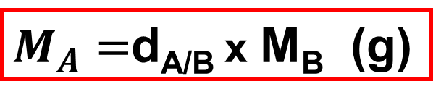

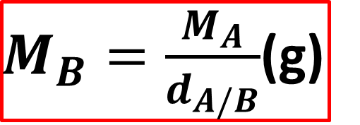
Bài 20: TỈ KHỐI CỦA CHẤT KHÍ
I. Bằng cách nào có thể biết được khí A nặng hay nhẹ hơn khí B ?
1. Công thức
$$d_{A/B}=\frac{M_{A}}{M_{B}}$$
Trong đó:
d_{A/B:} là tỉ khối của khí A đối với Khí B
M_{A} : là khối lượng mol của khí A.
M_{B} : là khối lượng mol của khí B
$M_{A}=$d_{A/B} x M_{B} (g)
$M_{B}=\frac{M_{A}}{d_{A/B}}$(g)
2. Vận dụng
6

Slide 7
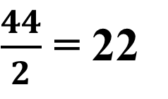
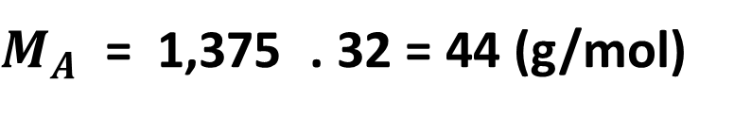
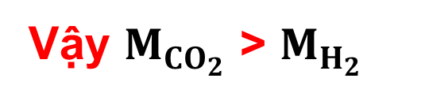
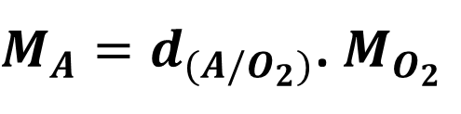
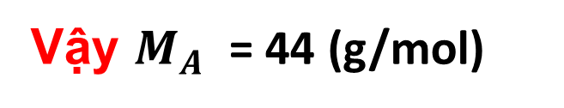
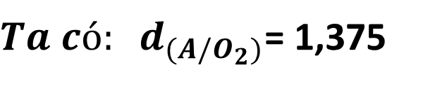
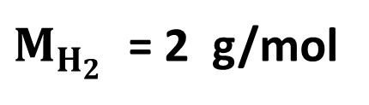
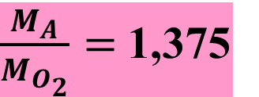
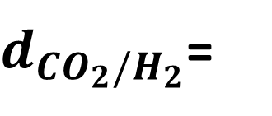
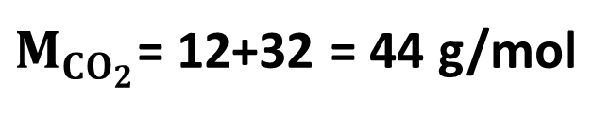
Bài 20: TỈ KHỐI CỦA CHẤT KHÍ
Bài số 2
$M_{{CO}_{2}}$= 12+32 = 44 g/mol
? So sánh khối lượng mol của khí CO₂ và khí H₂
? Tỉ khối của khí CO₂ so với H₂ bằng bao nhiêu.
$M_{H_{2}}$ = 2 g/mol
Vậy $M_{{CO}_{2}}$ > $M_{H_{2}}$
$d_{{CO}_{2}/H_{2}}$=
$\frac{44}{2}$ = 22
Vậy tỉ khối của khí CO₂ so với H₂ là 22
GIẢI
Chất khí A có tỉ khối đối với oxi là 1,375.
Hãy xác định M_{A}
${Ta có: d}_{(A/O_{2})}$= 1,375
Bài số 3
$\frac{M_{A}}{M_{O_{2}}}=$1,375
${M_{A}=d}_{(A/O_{2})}$. $M_{O_{2}}$
$M_{A}$ = 1,375 . 32 = 44 (g/mol)
Vậy $M_{A}$ = 44 (g/mol)

Slide 8
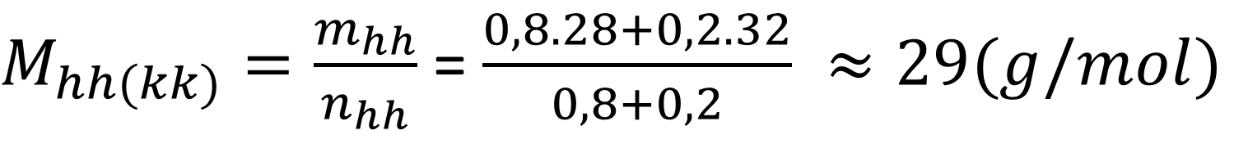
Bài 20: TỈ KHỐI CỦA CHẤT KHÍ
II. Bằng cách nào có thể biết được khí A nặng hay nhẹ hơn không khí ?
1. Công thức
Biết thành phần chính của không khí có 0,8 mol khí N₂ và 0,2 mol khí O₂→ M_{không khí.}
$M_{hh(kk)}=\frac{m_{hh}}{n_{hh}}$ = $\frac{0,8. 28+0,2.32}{0,8+0,2} ≈29(g/mol)$

Slide 9
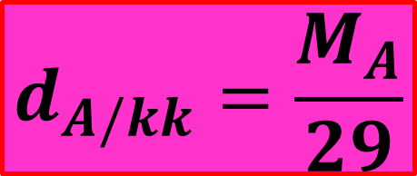
Bài 20: TỈ KHỐI CỦA CHẤT KHÍ
II. Bằng cách nào có thể biết được khí A nặng hay nhẹ hơn không khí ?
1. Công thức
M_{KK} = 29 gam
$$d_{A/kk}=\frac{M_{A}}{29}$$
Với:
d_{A/kk:} là tỉ khối của khí A đối với không khí
M_{A} = d_{A/kk} X 29 (g)
2. Vận dụng

Slide 10
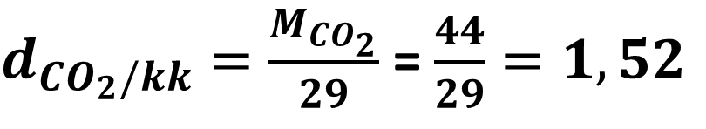
Bài 20: TỈ KHỐI CỦA CHẤT KHÍ
Bài 1: Khí CO₂ nặng hay nhẹ hơn không khí bao nhiêu lần?
EM CÓ BIẾT
GIẢI
Trong lòng đất luôn luôn xảy ra sự phân hủy một số hợp chất vô cơ và hữu cơ, sinh ra khí cacbon đioxit CO₂. Khí CO₂ không màu, không có mùi, không duy trì sự cháy và sự sống của con người và động vật. Mặt khác, khí CO₂ lại nặng hơn không khí 1,52 lần. Vì vậy khí CO₂ thường tích tụ ở đáy giếng khơi, trên nền hang sâu.
Người và động vật xuống những nơi này sẽ bị chết ngạt nếu không mang theo bình dưỡng khí hoặc thông khí trước khi xuống.
$d_{{CO}_{2}/kk}=\frac{M_{{CO}_{2}}}{29}$ =$\frac{44}{29}=1,52$
- Khí CO₂ nặng hơn không khí 1,52 lần
??? Vì sao trong tự nhiên khí cacbon đioxit (CO₂) thường tích tụ ở đáy giếng khơi hay đáy hang sâu?

Slide 11

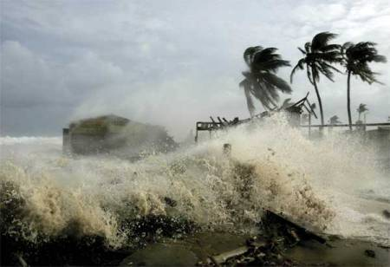


Bài 20: TỈ KHỐI CỦA CHẤT KHÍ
Khí CO₂ là một trong 4 chất khí
gây ra hiện tượng hiệu ứng nhà kính
làm trái đất nóng lên.

Slide 12

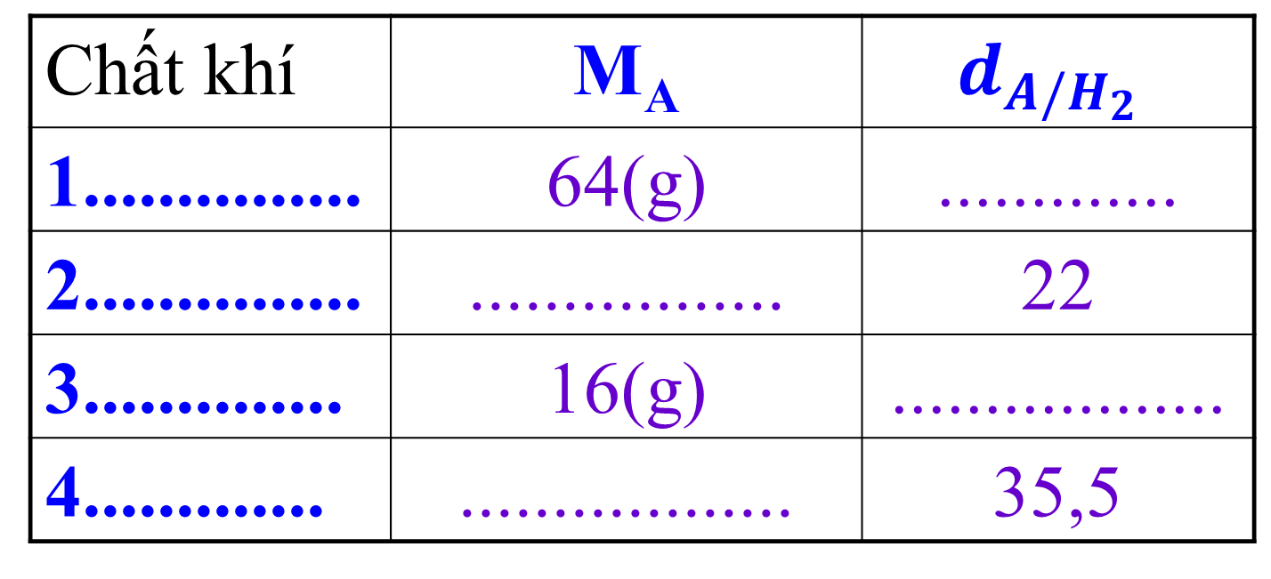
Bài 20: TỈ KHỐI CỦA CHẤT KHÍ
Bài tập 2: Hãy điền các số thích hợp và các khí sau: SO₂; Cl₂; CH₄ vào chỗ chấm ở bảng sau?
Chất khí | M_{A}
1............... | 64(g) | .............
2. CO₂ | ................. | 22
3.............. | 16(g) | ..................
4............. | .................. | 35,5
SO₂
32
44(g)
8
CH₄
Cl₂
71(g)

Slide 13
Bài 20: TỈ KHỐI CỦA CHẤT KHÍ
Bài tập 3:
Khí A
Để điều chế và thu khí A, người ta lắp dụng cụ như hình vẽ:
Khí A được thu trong thí nghiệm trên có thể là khí nào trong 3 khí sau:
A. Khí O₂ B. Khí SO₂ C. Khí H₂ D. Khí Cl₂

Slide 14

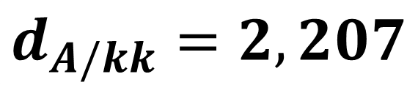
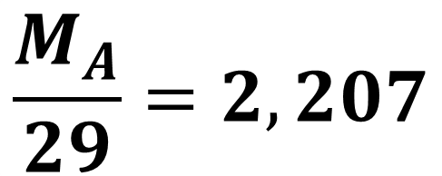
Bài 20: TỈ KHỐI CỦA CHẤT KHÍ
GIẢI
Bài 4:
Một chất khí A có tỉ khối đối với không khí là 2,207. Hãy xác định khối lượng mol của khí A.
Ta có :
$$d_{A/kk}=2,207$$
$$\frac{M_{A}}{29}=2,207$$
M_{A} = 2,207 X 29 = 64 (g/mol)

Slide 15
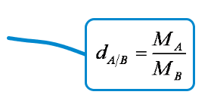
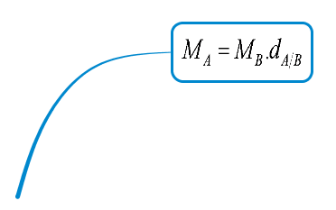
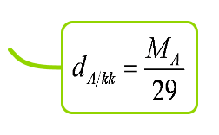
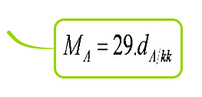

Slide 16

KIỂM TRA
1/ Hãy chọn những từ, cụm từ : nặng hơn, nhẹ hơn hoặc bằng để điền vào các chỗ trống sau?
nặng hơn
d_{A/B}>1: Khí A ………….. khí B
bằng
d_{A/B}=1: Khí A ………….. khí B
nhẹ hơn
d_{A/B}<1: Khí A ………….. khí B

Slide 17
Bài 20: TỈ KHỐI CỦA CHẤT KHÍ
2. Khí N₂ nhẹ hơn khí nào sau đây?
A. H₂ B. NH₃ C. C₂H₂ D. O₂
3. Chất khí nào sau đây nặng hơn không khí?
A. H₂ B. CH₄ C. SO₂ D. N₂

Slide 18
4. Khí Cl₂ rất độc hại đối với đời sống của con người và động vật, khí này nặng hơn không khí bao nhiêu lần ?
Nặng hơn không khí 0,875 lần
B. Nặng hơn không khí 1,14 lần
C. Nặng hơn không khí 2,22 lần
D. Nặng hơn không khí 2,45 lần

Slide 19
5. Tỉ khối của khí A đối với H₂ là 16.
A là khí nào trong các khí sau?
A. NO₂ B. O₂ C. N₂ D. Cl₂
6. Tỉ khối của khí B đối với kk là 1,172.
B là khí nào trong các khí sau?
A. NO₂ B. Cl₂ C. H₂S D. N₂

Slide 20
Hướng dẫn tự học
- Học thuộc công thức đã học.
- Bài tập về nhà: Bài 1, 2, 3 SGK trang 69; 20.1/23 SBT
- Chuẩn bị trước bài 21 “TÍNH THEO CÔNG THỨC HÓA HỌC”
- Xem lại cách tính khối lượng mol, tìm hiểu cách xác định thành phần % theo khối lượng các nguyên tố trong hợp chất.

